Slide 1
统计平台架构介绍
MaterLiu
Notes:
http://dev.xiaomi.com/mistats/app-region-distribute.html?appid=2882303761517252980&packagename=com.xiaomi.stats.test3
linzhengwei@xiaomi.com/linzhengwei123

Slide 2
概述
核心：BootStrap,Jquery
装饰：Matrix,Jquery plugin,other plugin
集成：grunt, handlebars
Notes:
扯点没用的蛋： learn by doing . 因为以前的业务从来没涉及过类似的平台，所以我之前也没有用过bootstrap，那怎么办，就是一边做一边学， learn by doing 这是最高效的学习方式。学习方法也很简单： 第一步check源码， 第二步就是看doc。接下来我们就通过doc一步步的先跟大家聊聊bootstrap， jquery这个东西基本上属于前端必会， 上手也非常的简单， 所以就不多说了。但是事件的代理方式可以聊一下。避免对dom的反复操作也可以说一下。错误消息的统一处理， loading的统一使用。Bootstrap的一些插件的使用， 最后说一下我们整站的集成。

Slide 3
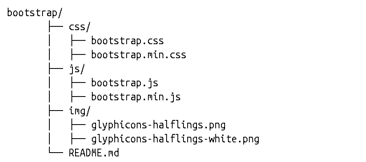
BootStrap
历史
版本
File Structure
Notes:
Mark Otto Jacob Thornton twitter hackweek
主流版本，V3.2 和 V2.3.2 matrix基于bootstrapV2 V3.2采用移动优先的设计原则，设计风格更趋于扁平化
Reset CSS 或者 normalization CSS, bootstrap内置了reset bootstrap1.0使用reset, bootstrap2.0开始使用normalize(Nicolas) normalize同时也是HTML5 Boilerplate的基础样式, 但文件的名字还是叫做reset.less 代码演示
举个简单的例子， 浏览器默认 body 是一个margin属性的， normalization去掉了它, background-color 默认是透明的， normalization 限制成了白色 代码演示

Slide 4
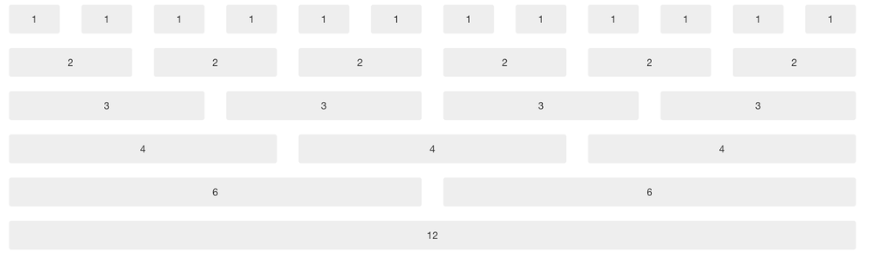
BootStrap
格式布局
Notes:
流式布局：
12列，一共占据940宽。每一列60px，偏移20px 下一页会有切到我们自己的系统， 看综合页首页的top-ten的视图

Slide 5
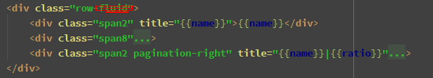
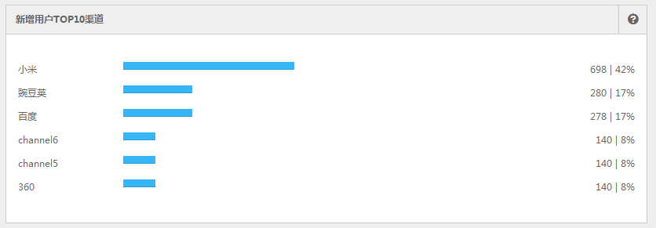
BootStrap
格式布局
Notes:
流式布局：
Offset 在2%左右， 将一下内嵌的使用， 讲一下给谢然的面试题
Fixed layout 定宽是 940px
下一页响应式布局

Slide 6

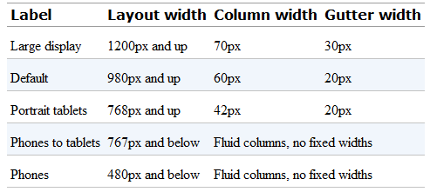
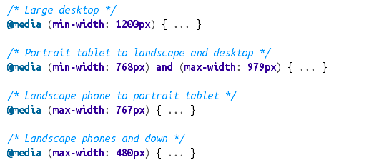
BootStrap
响应式布局
Notes:
响应式布局：前边说到了940宽，加入响应式会响应： 724px 和 1170px 767px一下，会认为在tablet或者手机上，列就会变成垂直排列的。
列变成了70px 和 42px

Slide 7
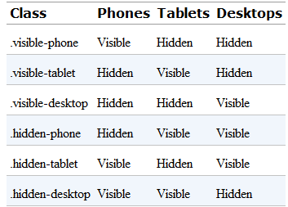
BootStrap
响应式布局
Notes:
响应式布局：前边说到了940宽，加入响应式会响应： 724px 和 1170px 767px一下，会认为在tablet或者手机上，列就会变成垂直排列的。
列变成了70px 和 42px

Slide 8

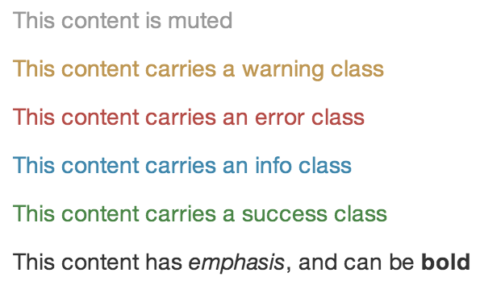
BootStrap
Typography
Notes:
Body font-size: 14px line-height:20px p margin-bottom 10px 从h1到h6都进行了重新的修饰，看源码 small应用到body text上 缩放85%， 小米开放平台， 我们的header就是用的h1， loading信息就是用的text-info 到设备信息-地区分布页面
pull-right 说一下， 设备信息-设备属性页面， 右上角的时间选择框

Slide 9
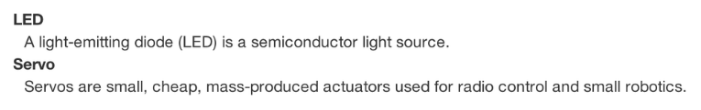
BootStrap
Lists
ul
ol
dl
Notes:
ul unstyled 页面中的使用 应用概况页面 日活跃用户TOP10渠道
通过给dl添加类名 dl-horizontal

Slide 10
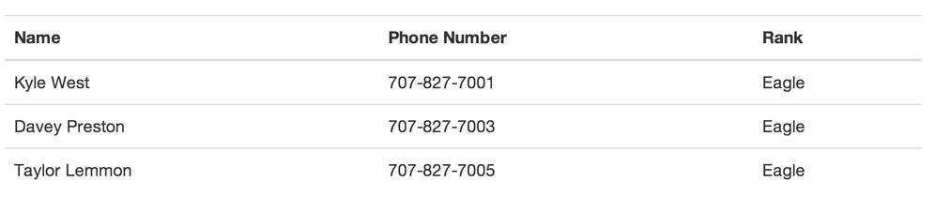
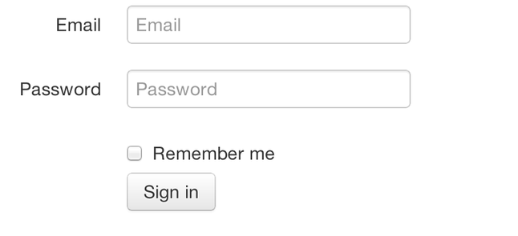
BootStrap
Tables
Forms
Notes:
现场演示 .table-striped .table-bordered .table-hover .table-condensed
单元行的类名 .success .error .warning .info
Form – 站点演示： 设置-用户群 新建用户群页面 form-horizontal的使用
滚动到 Supported form controls Inputs 里边有一句： Requires the use of a specified type at all times. 这个是什么原因呢？讲讲代码压缩有意思的事情 input type=“text” 是否是有必要的呢？
input-prepend 和 input-append 里边的add-on

Slide 11
BootStrap
Button Groups
Alerts
Progress bars
Modal
Popover
Collapse
Typeahead
Affix
Notes:
alert 使用 设备信息 – 网络与运营商 页面的添加对比日期来说明
Modal 使用alert来说明

Slide 12
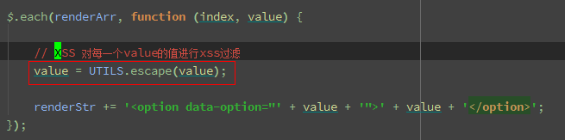
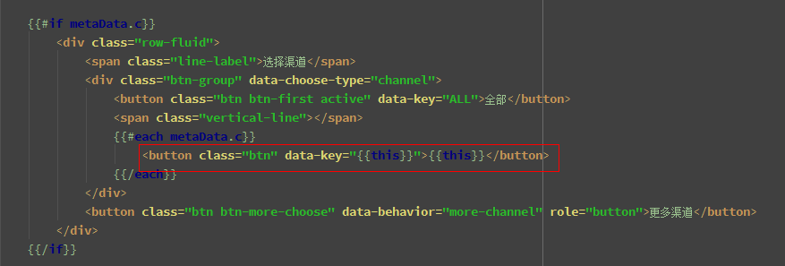
安全风险
XSS：
使用前处理
模板中处理

Slide 13
安全风险
CORS：
token 校验
Notes:
首先需要明确： ＣＯＲＳ的风险主要存在于数据库写操作。
Http Referer 校验。 这样做的风险是依赖于第三方浏览器， IE6和FF2就存在referer被修改的bug。用户可以设置访问时候不带referer，导致校验失败，功能失效。
在请求地址中添加token。 传统Token存在于session中，不易维护。
在HTTP header中进行token的添加

Slide 14
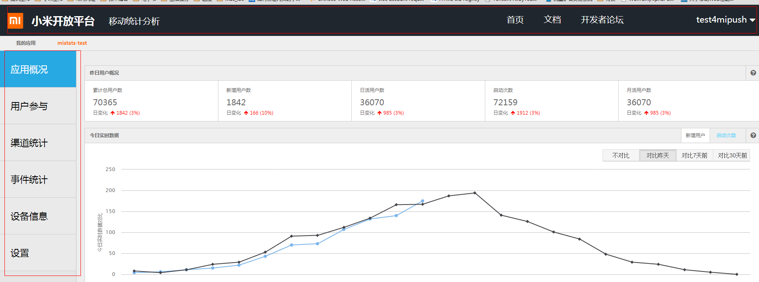


Header&Sidebar
Notes:
抽离HTML模板
利用grunt做发布前编译

Slide 15
统计平台架构介绍
乐子
Notes:
Html压缩： 去掉 type=text
排查的心理路程

Slide 16
统计平台架构介绍
End
Thanks

Slide 17
Mobile web开发
End
Thanks

